Slide 1



Sesión número 3
Condicionales y expresiones lógicas

Slide 2
¿Qué son las sentencias condicionales?
“En programación, una sentencia condicional es una instrucción o grupo de instrucciones que se pueden ejecutar o no en función del valor de una condición.”
- Wikipedia.

Slide 3

Ejemplos cotidianos
Si hace frio ENTONCES me pondré un chaleco.
Si está lloviendo ENTONCES llevaré un paraguas.
Si me gusta la computación ENTONCES estudiaré Informática en la UTFSM.

Slide 4
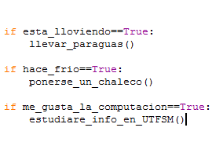


Slide 5

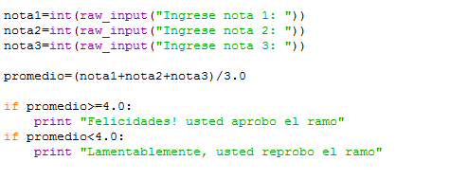

Slide 6
Ejercicio
Cree un programa que pida que ingresemos algún numero entero ( int(raw_input( )) ), y que nos indique si este es par o impar (2 if’s). Recordar que para saber si un número es par o impar se utiliza numero%2 (se saca el resto respecto a 2)

Slide 7

Más ejemplos cotidianos
Si el día esta soleado ENTONCES saldré a caminar, sino, me quedaré en casa.
Si me saco un 6.0 ENTONCES aprobaré el ramo, sino, tendré que repetirlo.
Si voy atrasado ENTONCES tomaré un colectivo , sino, tomaré una micro.

Slide 8




Slide 9
Ejercicio
Cree un programa que nos pida que ingresemos nuestra edad y nos diga si somos menores de edad (menos de 18 años) o adultos (18 o más años de edad).

Slide 10
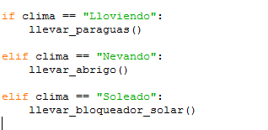
Un híbrido, el elif

Slide 11
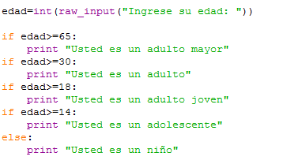
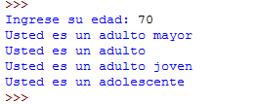
¿Por qué usar elif en vez de if?

Slide 12
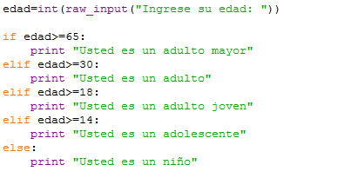

¿Cómo debería ser?

Slide 13
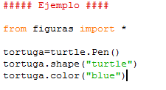

Trabajemos con Turtle
Agreguen lo siguiente al inicio de sus programas:
Que les permitirá usar:

Slide 14
Ejercicio
Escriba un programa que nos pida ingresar cuanto dinero tenemos. Si tenemos mas de 5000 pesos, diremos que compraremos un mouse, si tenemos mas de 3000 compraremos un microfono y si tenemos mas de 1000 compraremos un chocolate.

Slide 15

Ejercicio
Escriba un programa que nos pregunte que figura queremos dibujar y que luego dibuje aquella figura, una ayuda:

Slide 16
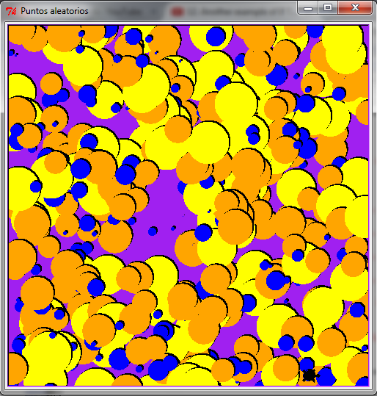
Aplicación curiosa

Slide 17
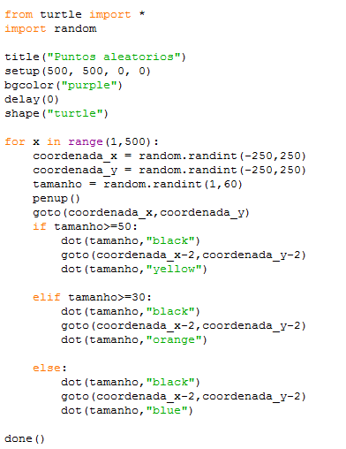

Slide 18
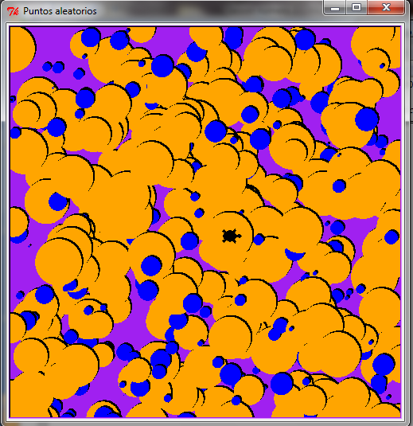
¿Y si cambiamos el elif por un if?

Slide 19
Prueben ahora con distintos if, elif y tamaños
El archivo se llama “Ejemplo curioso”

Slide 20
Bibliografía
https://www.youtube.com/watch?v=RFYnUMuazdA
http://www.imagui.com/a/fondos-animados-para-power-point-iRRjp66En
http://www.everymanmustknow.com/poem-by-rudyard-kipling/
http://www.informationq.com/about-the-computer-keyboard-keys-information/tab-key/
http://www.hermitage.cl/es/marcas
https://www.youtube.com/watch?v=0ZT8buHDYTo&index=2&list=LLdMIjzmxZ8Q1FAMP33qlLQg

